Slide 1
ENGENHARIA ECONÔMICA
PRO 3213 / 2020
Profa. Dra. Ana Paula Paes Leme Barbosa
Polytechnic School
University of São Paulo

Slide 2
Agenda
Papel da Eng. Enconômica
Juros simples
Juros compostos
Exercícios

Slide 3
Engenharia econômica
Métodos para tomada de decisão (escolha entre alternativas), considerando o aspecto econômico-financeiro

Slide 4
Etapas para decisão entre alternativas
Blank e Tarquin (2008), p.10

Slide 5
Qual é a melhor alternativa?
Uma empresa precisa escolher entre duas alternativas de compra de uma máquina:
Opção A : valor equivalente a $200.000,00; vida útil prevista de 5 anos; capacidade para atender a produção prevista para os próximos 5 anos
Opção B: dobro da capacidade da primeira; vida útil de 10 anos e custo correspondente a $350.000,00.
Ambas as opções têm valor de revenda zero no fim da vida útil. Como a partir do 6o ano a produção deverá crescer substancialmente, a compra da máquina A hoje implicará a necessidade de compra de duas do mesmo porte no final do 5o ano com custo unitário idêntico ao atual.
Optando-se pela máquina A, o lucro bruto anual gerado (já descontados todos os custos, diretos e indiretos de fabricação, com exceção da depreciação) para os próximos 10 anos são estimadas em $110.000,00 ao ano para os primeiros 5 anos, $140.000,00 para os dois seguintes e $190.000,00 para os três últimos.
Já se a escolha for a máquina B, o lucro bruto anual está estimado em $116.000,00 para os próximos dois anos, $130.000,00 para os três seguintes e $190.000,00 para os cinco últimos.

Slide 6
Etapas (Ver no Excel)
Modelar o fluxo de caixa
Definir o critério de comparação
Calcular as métricas para comparação

Slide 7
Conceitos
JURO = Remuneração pelo uso do dinheiro
durante um certo período de tempo
TAXA DE JUROS (i) = é um coeficiente (percentual)
que, multiplicado por um certo valor (VP), produz
o valor dos juros (J)
Juros = Taxa de Juros x Valor
J = i x VP

Slide 8
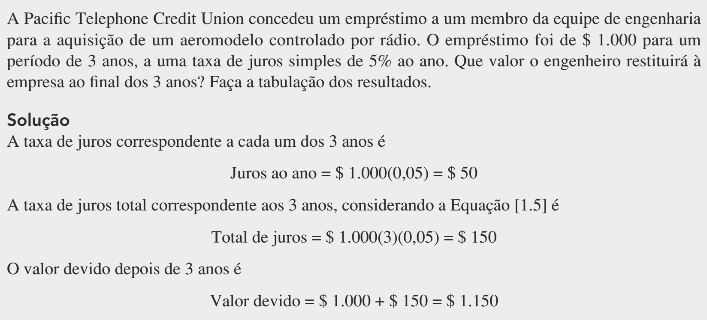
Juros simples

Slide 9
Juros Simples
VP
_{VF1}
_{VF2}
_{VF3}
_{VFn}
0
J₁
1
J₂
1
2
J₃
3
J_{n}
3
n-1
n
VF_{n} = VP + J₁ + J₂ + J₃ + ... + J_{n}
VF_{n} = VP + (i . VP) + (i . VP) +...+ (i . VP)
VF_{n} = VP . (1 + i . n)

Slide 10
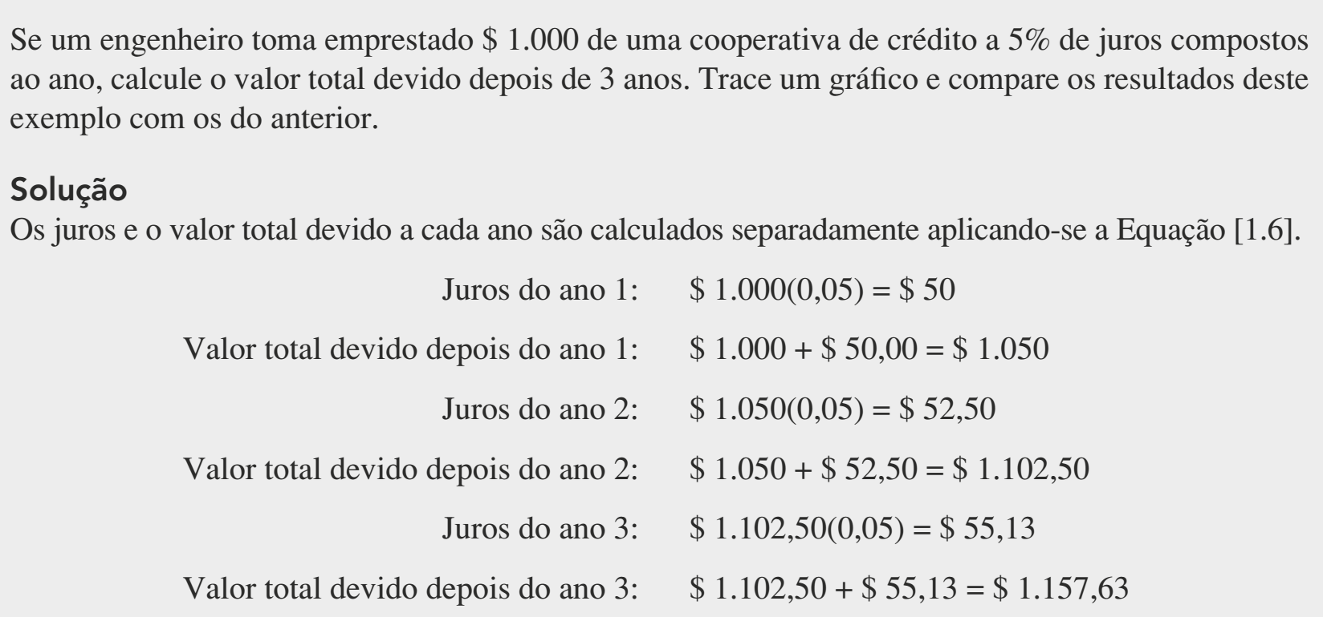
Juros compostos

Slide 11
Juros compostos

Slide 12
Juros simples x Juros compostos

Slide 13
Juros Compostos
VP
_{VF1}
_{VF2}
_{VF3}
_{VFn}
0
J₁
1
J₂
2
J₃
3
n-1
J_{n}
n
VF_{n} = VP + J₁ + J₂ + J₃ + ... + J_{n}
VF_{n} = VP + (i . VP) + (i . VP₁ ) +...+ i . VP_{n-1}
VF_{n} = VP. (1 + i)^{n}

Slide 14
Regime de JUROS SIMPLES
VF_{n} = VP . (1 + i . n)
Regime de JUROS COMPOSTOS
VF_{n} = VP . (1 + i)^{n}

Slide 15
Juros Reais e Nominais
Taxa de juros Nominal é a praticada pelas instituições financeiras. Taxa de juros real é a taxa de juros nominal descontada da inflação do período.
A taxa de juros paga por um fundo de investimento em 2006 foi de 12%a.a. A inflação no mesmo período foi de 4,5%
12% é uma Taxa de juros Nominal
a Taxa juros Real é 7,5%

Slide 16
Ex.01 Apliquei $1.000 no banco em regime de juros compostos, por cinco meses, com taxa de 1,0%a.m. Quanto vou receber no final do período?
VF = VP(1+i)ˆn
VF= 1000 (1+0,01)ˆ5
VF = 1.051,01
VER SEQUÊNCIA DE EXERCÍCIOS NO EXCEL

Slide 17
Como transformar taxa mensal para anual e vice versa? (taxas equivalentes)
Quanto vale 9% a.a. em taxas mensais?
VF cálculo mensal = VF cálculo annual
PV.(1+im)ˆnm. = PV.(1+ia)ˆna
PV.(1+im)ˆ12 = PV.(1+ia)ˆ1
im = (1+ia)ˆ1/12 – 1
im = (1+0,09)ˆ(1/12)-1
im = 0,72%a.m
Dia para mês: (1+Taxa)^30-1.
Dia para ano: (1+Taxa)^360-1.
Mês para dia: (1+Taxa)^(1/30)-1.
Mês para ano: (1+Taxa)^12-1.
Ano para dia: (1+Taxa)^(1/360)-1.
Ano para mês: (1+Taxa)^(1/12)-1.

Slide 18
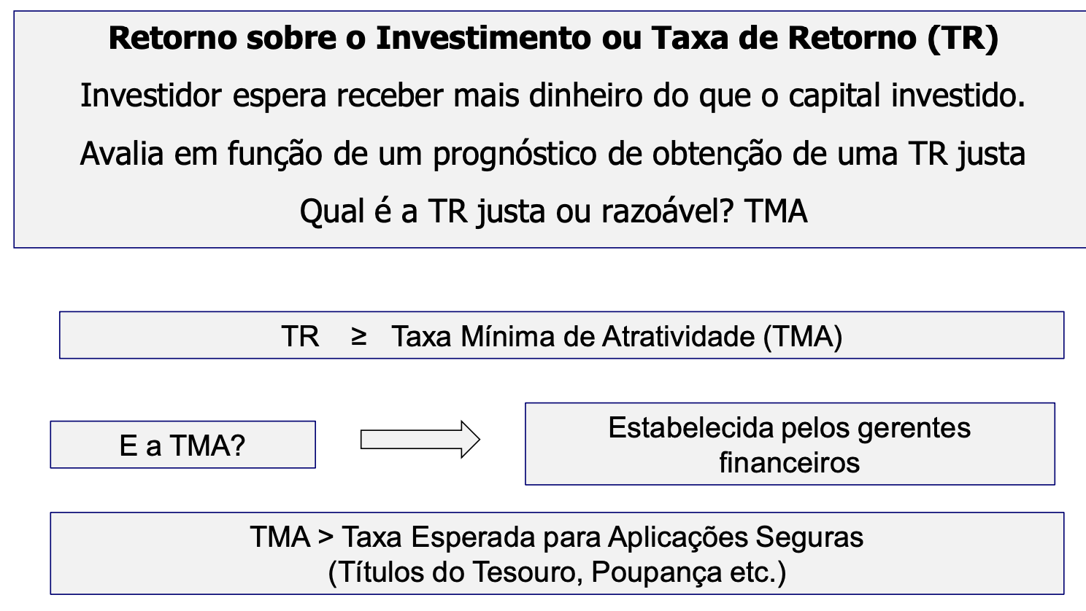
QUANDO UM INVESTIMENTO DEVE SER ACEITO?
QUANDO A TAXA DE RETORNO FOR > QUE A TAXA MÍNIMA DE ATRATIVIDADE (TMA)

Slide 19
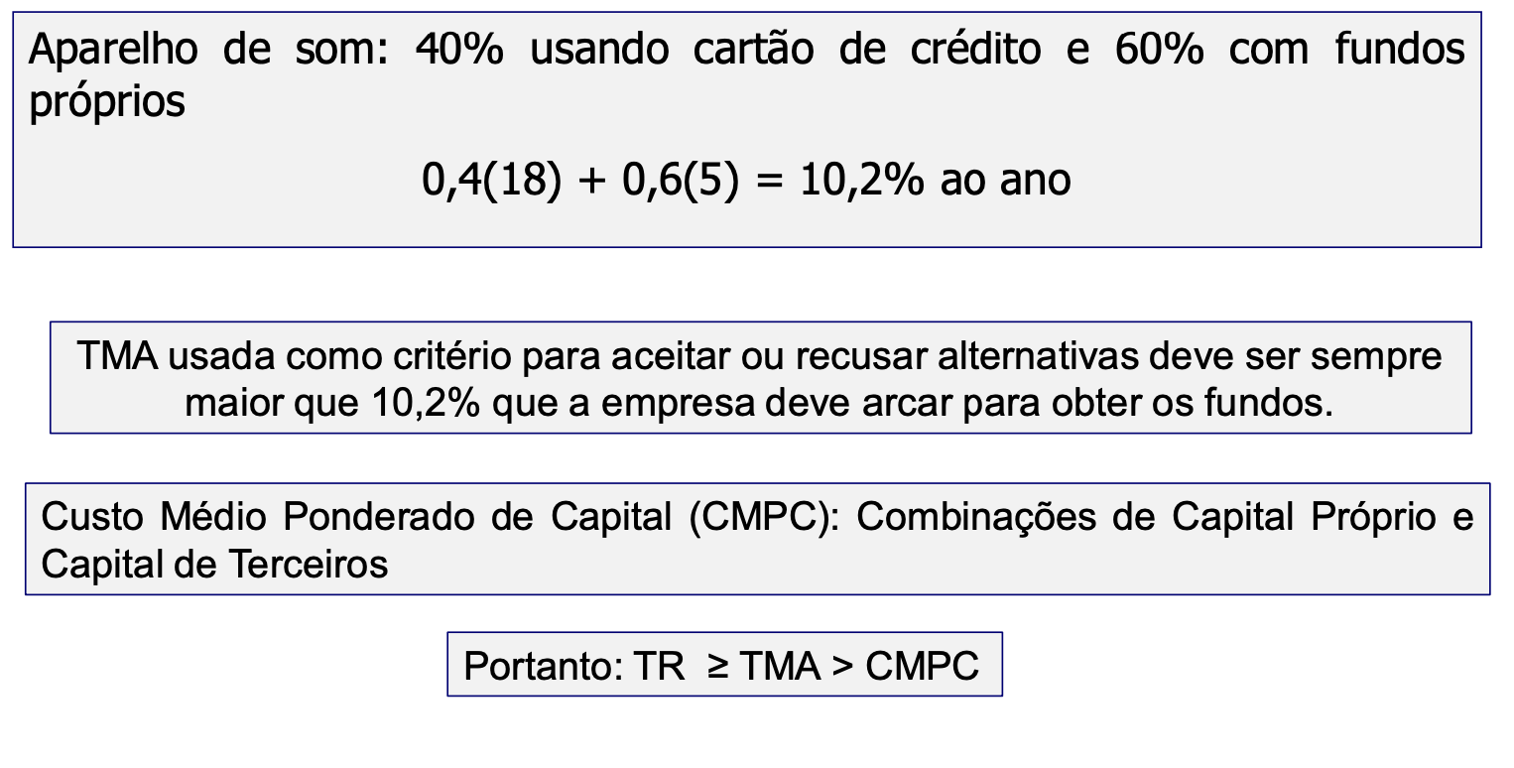
E QUANDO UMA EMPRESA USAR FONTES VARIADAS? QUAL A TMA?

Slide 20
Fórmulas no excel
TAXA: A taxa de juros por período. (INGLES: RATE)
NPER: O número total de períodos de pagamentos (parcelas ou prestações).
PGTO: O pagamento feito a cada período (valor das parcelas ou prestações). (INGLÊS: PMT)
VP: O valor presente ou a soma total correspondente ao valor presente de uma série de pagamentos futuros. (INGLÊS: PV)
VF: O valor futuro que você deve pagar ou receber. (INGLÊS: FV)
TIPO: 0 se o pagamento é feito no fim do mês. O 1 indica que os pagamentos estão sendo realizados no início do mês. Se o tipo for omitido, será considerado 0. (INGLÊS: TYPE)

